Slide 1




Les prochains événements
Les Duchess vous conseillent …
Lightning Talk présenté
le 09/01 à la Marmite

Slide 2
Les prochains événements
Sur Lyon ou sa région…

Slide 3
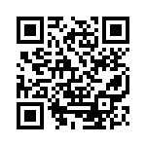
Les prochaines sessions
17/01/2012 : Performance des serveurs en Java par Ludovic Poitou
21/02/2012 : SSII et Open Source, par Jérôme Petit
20/03/2012 : Spring Batch par Arnaud Cogoluègnes
Toutes les sessions du LYON JUG sont désormais en ligne (mp3, Itunes)!
@LyonJug
http://www.lyonjug.org

Slide 4

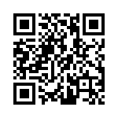
Et l'expérience du
Podcast Cast-IT continue!
Un podcast participatif... sur Java mais pas que :
Le prochain (janvier) sur PlayFramework avec Loïc Descotte et Philippe Charrière
Cast-IT #7 sur DevOps avec Henri Gomez (mais il est partout!)
Proposez des sujets, le micro est ouvert !
@cast_it
http://www.cast-it.fr

Slide 5

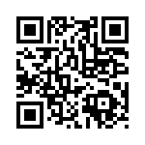
Les infos du coin (Lyon)
Ca bouge à Lyon autour de JavaScript !
La 3ième rencontre du JSMeetup de Lyon le 03/01/2012 avec :
- un talk de Philippe Charrière (il est partout également) sur CoffeeScript et son système OO
- et un autre talk sur le même thème, de Mickael Daniel
http://lyonjs.org/

Slide 6
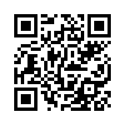

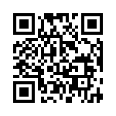
Les infos du coin (Lyon)
Le site du groupe lyonnais DevOps vient d'ouvrir !
Des rencontres prévues début 2012 !
http://www.lyondevops.fr
CARA Lyon: tous les premiers mardis du mois à l'INSA
Sauf en janvier : ce sera le 10 – Atelier #5 “Planning et estimation”
http://lyon.clubagilerhonealpes.org/

Slide 7

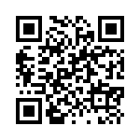

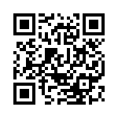
Les infos du coin (Lyon)
Lyonrb se retrouve DESORMAIS
le 1ier MERCREDI de chaque mois
http://lyonrb.fr
Les apéros PHP ont lieu tous les 29 du mois.
Le prochain : le 29 janvier !
Toutes les infos sur http://aperophp.net

Slide 8

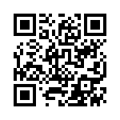
Les infos du coin (Grenoble)
L'Alpes JUG propose :
une soirée CloudBees en Janvier avec @ndeloof et @PaulSandoz
Et surement un talk Infinispan avec Galder Zamarreño en février (à confirmer!)

Slide 9
Paris

Slide 10
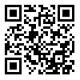
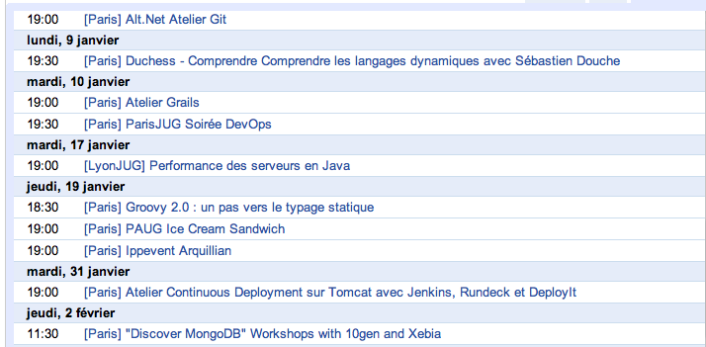
Calendrier Duchess
http://goo.gl/uO5Zd

Slide 11
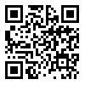
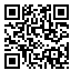
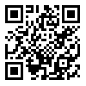
Android
La mobilothèque du PAUG
http://goo.gl/x0zzA
Clojure
Clojure-paris-user-group
(Google Group)
http://goo.gl/P0KBU
HTML5 Game Jam Paris 2012
Développer un jeu HTML5 en 48h
À Paris le week end du 10 février.
http://http://html5gamejam2012-rss.eventbrite.com/

Slide 12
En France…

Slide 13


Le printemps 2012 va être chaud!

Slide 14
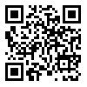
Organisée pour les développeurs par l'équipe du Paris JUG
75% de talks en français
À Paris du 18 au 20 Avril 2012
http://devoxx.fr

Slide 15
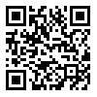
Organisée par le JUG Lyon et le CARA Grenoble
À Lyon le 26 Avril 2012
http://www.mix-it.fr

Slide 16
En dehors de France…

Slide 17

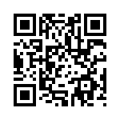
FOSDEM = Free and Open Source Software Developers 's European meeting
Le plus grand événement complètement gratuit et non-commercial organisé par et pour la communauté
À Bruxelles le 4 et 5 février 2012
http://fosdem.org/2012

Slide 18

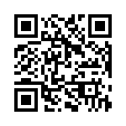
Une grande conférence Européenne autour de Java
Quelques speakers : Pamela Fox, Andrey Breslav (JetBrains), David Chandler (Google), Arun Gupta (Oracle), Matt Raible
A Stockholm, du 13 au 15 Février 2012
http://www.jfokus.s

